Slide 1
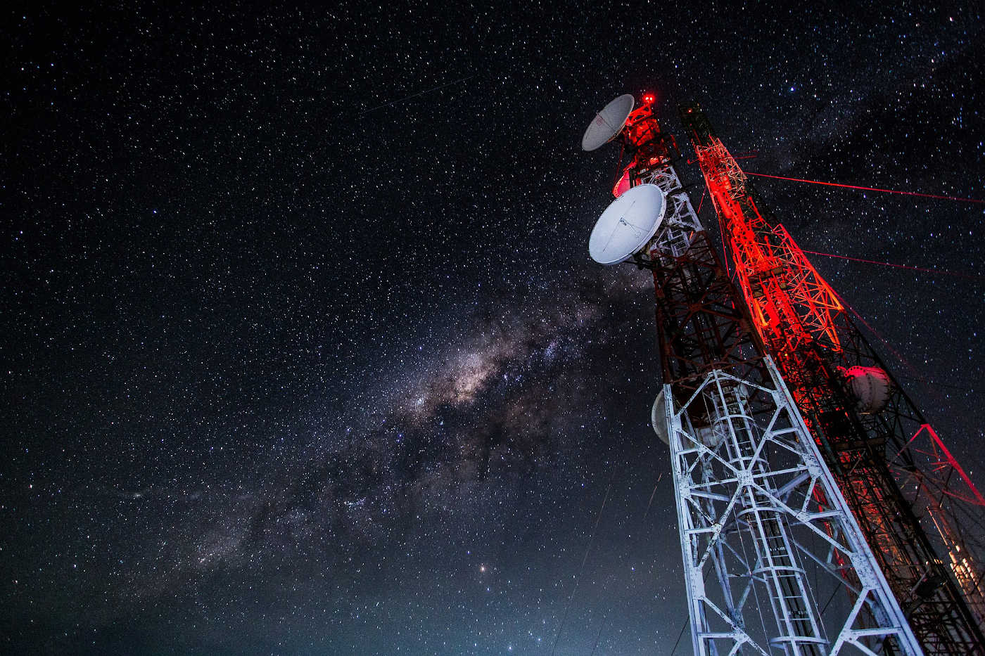
Fale elektromagnetyczne

Slide 2
Od czego startujemy?
Mamy już dwie bardzo ważne rzeczy:
A. Prąd wytwarza pole magnetyczne
Czyli:
jeśli ładunki się poruszają,
to wokół nich pojawia się pole magnetyczne.
B. Zmienne pole magnetyczne może wywołać prąd
Czyli:
jeśli pole magnetyczne się zmienia,
to może „poruszyć” ładunki,
a więc wywołać zjawisko elektryczne.
Nie wystarczy samo pole magnetyczne.
Musi się ono zmieniać albo magnes musi się poruszać względem przewodnika.
To już sugeruje, że elektryczność i magnetyzm są ze sobą sprzężone.

Slide 3
Dlaczego ruch magnesu robi różnicę?
Bo gdy magnes się porusza:
pole magnetyczne w pobliżu przewodnika się zmienia,
a to powoduje pojawienie się siły działającej na elektrony w przewodniku,
elektrony zaczynają się przesuwać,
czyli powstaje prąd.
To zjawisko nazywa się indukcją elektromagnetyczną.
Dlaczego gdy magnes stoi, prądu nie ma?
Bo wtedy sytuacja się nie zmienia.
Jest jakieś pole magnetyczne — ale stałe.
Elektrony nie dostają „powodu”, żeby zacząć płynąć w sposób uporządkowany.
To tak, jakbyś miał siłę stale działającą symetrycznie, bez zmiany układu — nie ma efektu przepływu prądu.
Dlatego:
ruch magnesu daje prąd,
nieruchomy magnes zwykle nie daje prądu indukowanego.

Slide 4
Dlaczego raz prąd płynie w jedną stronę, a raz w drugą?
Bo zależy od tego:
czy magnes się zbliża, czy oddala,
który biegun jest skierowany do cewki,
jak ustawiona jest cewka.
Czyli kierunek zmian pola magnetycznego decyduje o kierunku prądu indukowanego.
To bardzo dobrze widać na mierniku:
przy zbliżaniu wskazówka wychyla się w jedną stronę,
przy oddalaniu w drugą.

Slide 5
A gdzie tu „falę elektromagnetyczną” widać w tle?
To właśnie z tego związku bierze się cała idea fal elektromagnetycznych.
Skoro:
zmienne zjawisko elektryczne może tworzyć magnetyczne,
a zmienne magnetyczne może tworzyć elektryczne,
to może powstać układ, w którym:
zmienne pole elektryczne wytwarza pole magnetyczne,
zmienne pole magnetyczne wytwarza pole elektryczne,
i taka zaburzona para pól rozchodzi się w przestrzeni.
A skoro każde może wywoływać drugie, to może powstać coś, co samo się podtrzymuje i biegnie dalej.
To właśnie jest fala elektromagnetyczna.

Slide 6
Zanim fala: co to w ogóle jest „pole”?
czym jest pole elektryczne?
Pole elektryczne to obszar, w którym na ładunek elektryczny działa siła elektryczna.
Najprościej:
jeśli gdzieś jest pole elektryczne,
to ładunek „czuje”, że coś go pcha lub ciągnie.
Na przykład:
wokół naładowanego ciała istnieje pole elektryczne.
Czym jest pole magnetyczne?
Pole magnetyczne to obszar, w którym działają siły magnetyczne:
na magnesy,
na poruszające się ładunki,
na przewodniki z prądem.
Czyli:
pole elektryczne „oddziałuje na ładunki”,
pole magnetyczne „oddziałuje na magnesy i ruch ładunków”.

Slide 7
Co to znaczy, że pole się zmienia?
To bardzo ważne.
Pole może być:
stałe,
albo zmienne.
Na przykład:
jeśli ładunek stoi spokojnie i nic się nie zmienia, pole elektryczne jest stałe,
jeśli ładunki zaczynają drgać, pole elektryczne wokół nich też zaczyna się zmieniać.
Podobnie z polem magnetycznym:
stały prąd daje pole stałe,
zmienny prąd daje pole zmienne.
I właśnie te zmienne pola są kluczem do fal elektromagnetycznych.

Slide 8

Co się dzieje, gdy ładunek zaczyna drgać?
To jest punkt startowy prawie każdej fali elektromagnetycznej.
Wyobraź sobie elektron w antenie. Nie płynie jednostajnie w jedną stronę, tylko:
rusza się tam,
potem wraca, czyli drga.
potem znowu tam,
Co wtedy?
Po pierwsze:
- drgający ładunek powoduje zmienne pole elektryczne.
Bo pole wokół niego nie jest już takie samo jak przed chwilą.
Po drugie:
- ponieważ ładunek się porusza, wiąże się z nim też pole magnetyczne.
A skoro ruch się zmienia, to pole magnetyczne też się zmienia.
Czyli mamy: zmienne pole elektryczne, zmienne pole magnetyczne.

Slide 9
Jak z tego robi się fala?
Teraz najważniejsza idea.
Jeśli w pewnym miejscu przestrzeni pole elektryczne zaczyna się zmieniać, to ta zmiana nie zostaje tylko w tym miejscu.
Powoduje ona powstanie zmiennego pola magnetycznego trochę dalej.
A to zmienne pole magnetyczne powoduje powstanie zmiennego pola elektrycznego jeszcze dalej.
I tak dalej.
Czyli zaburzenie:
nie siedzi w jednym punkcie,
tylko rozchodzi się przez przestrzeń.
To właśnie jest fala elektromagnetyczna.
rozchodzące się w przestrzeni zmienne pola elektryczne i magnetyczne.

Slide 10

Dlaczego ta fala nie potrzebuje ośrodka?
To ogromna różnica między falą mechaniczną a elektromagnetyczną.
Fala mechaniczna
potrzebuje materii: powietrza, wody, sznura, metalu.
Bo tam drgają cząsteczki ośrodka.
Fala elektromagnetyczna
nie potrzebuje materialnego ośrodka, bo tutaj nie muszą drgać cząsteczki materii.
Drgają, a właściwie zmieniają się, pola:
elektryczne,
magnetyczne.
Dlatego światło może biec przez próżnię.
To jest jedna z najważniejszych cech fal elektromagnetycznych.

Slide 11
Jak są ustawione pola w fali elektromagnetycznej?
Można to sobie wyobrazić tak:
fala biegnie w prawo,
pole elektryczne drga góra–dół,
pole magnetyczne drga przód–tył.
To znaczy, że fala elektromagnetyczna jest falą poprzeczną.
W fali elektromagnetycznej:
pole elektryczne,
pole magnetyczne,
i kierunek rozchodzenia się fali
są wzajemnie prostopadłe.
Czyli jeśli fala biegnie do przodu, to:
pole elektryczne drga w jedną stronę,
pole magnetyczne w drugą,
a fala biegnie prostopadle do obu.

Slide 12
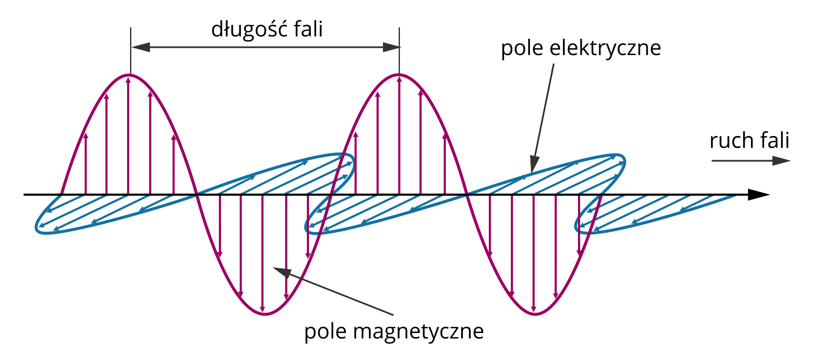

Slide 13
Co dokładnie „faluje”?
Nie materia.
Nie elektrony lecące przez całą przestrzeń.
Nie powietrze.
Faluje:
wartość i kierunek pola elektrycznego,
wartość i kierunek pola magnetycznego.
Czyli fala elektromagnetyczna to nie „poruszające się cząstki powietrza”, tylko rozchodzące się zaburzenie pól.

Slide 14
Co może być źródłem fali elektromagnetycznej?
Najważniejsza zasada jest taka:
fala elektromagnetyczna powstaje wtedy, gdy ładunki poruszają się ze zmiennym ruchem, zwłaszcza drgają lub są przyspieszane.
To bardzo ważne.
Nie wystarczy, że ładunek leci jednostajnie.
Najważniejsze jest to, że jego ruch się zmienia:
przyspiesza, zwalnia, skręca, drga.
Dlatego antena nadawcza działa dzięki drganiom ładunków.

Slide 15
Jakie fale należą do fal elektromagnetycznych?
Wszystkie te zjawiska to jedna rodzina, różniąca się głównie częstotliwością i długością fali:
fale radiowe,
mikrofale,
podczerwień,
światło widzialne,
ultrafiolet,
promieniowanie rentgenowskie,
promieniowanie gamma.
To wszystko są fale elektromagnetyczne.
Różnią się nie tym, że jedne są „elektryczne”, a inne „magnetyczne”, tylko:
częstotliwością,
długością fali,
energią.

Slide 16
Najważniejsza różnica między falą mechaniczną a elektromagnetyczną
Fala mechaniczna
wymaga ośrodka,
polega na drganiu cząsteczek ośrodka.
Fala elektromagnetyczna
nie wymaga ośrodka,
polega na rozchodzeniu się zmiennych pól elektrycznego i magnetycznego.
To jest kluczowe porównanie.

Slide 17
Zanim fala: co to w ogóle jest „pole”?
Najprościej (i uczciwie):
Pole to własność przestrzeni, która mówi, co by się stało z „próbnym obiektem”, gdybyś go wstawił w dany punkt.
Pole elektryczne w punkcie mówi:
„gdyby wstawić tu dodatni ładunek, to pole popchnie go w tę stronę z taką siłą”.
Pole magnetyczne w punkcie mówi:
„gdyby wstawić tu poruszający się ładunek / przewodnik z prądem, to pole spróbuje go skręcić i popchnąć”.
To jak mapa: w każdym punkcie przestrzeni masz „instrukcję działania”.

Slide 18
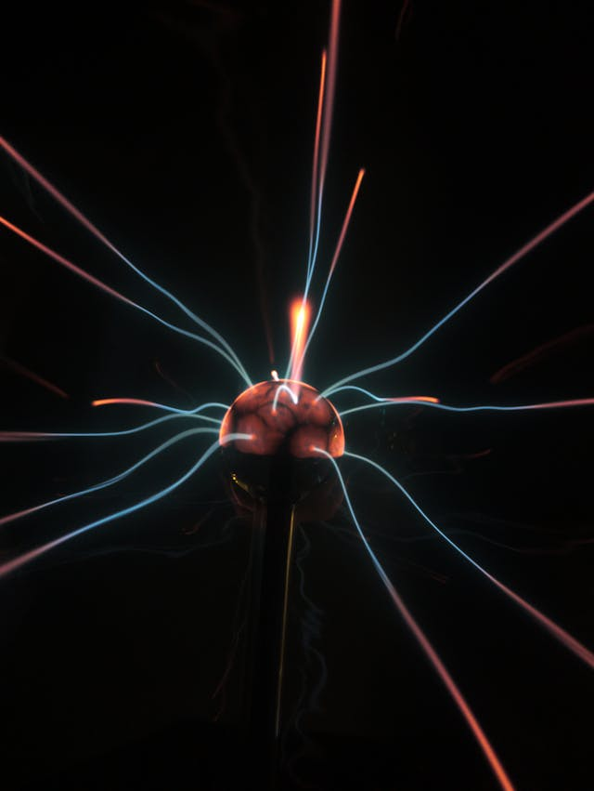
Tu ważne: pole to nie tylko wygodny opis.
Pole jest fizyczne, bo:
może przenosić energię i pęd,
może wykonywać pracę (np. ogrzać coś, popchnąć elektrony, wywołać prąd),
może istnieć i zmieniać się nawet tam, gdzie akurat nie ma cząstek (to klucz do kosmosu).
W nowoczesnej fizyce idzie się jeszcze dalej: często mówi się, że pola są bardziej „podstawowe” niż cząstki, a cząstki to wzbudzenia pól.
pole jest realnym „stanem przestrzeni”.

Slide 19
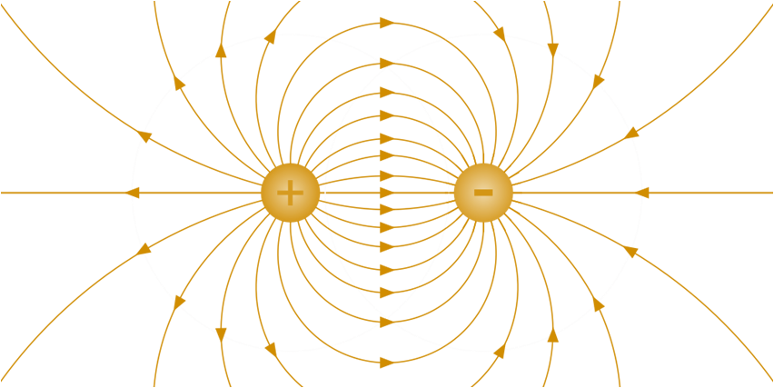
Skąd się bierze pole?
2.1 Pole elektryczne: ładunki
Jeśli masz ładunek (np. elektron), to wokół niego jest pole elektryczne.
Atomowo:
elektron ma ładunek ujemny,
proton dodatni,
oddziałują przez pole.
To pole „rozchodzi się” w przestrzeni, a jego natężenie maleje z odległością (bo „rozlewa się” na coraz większą powierzchnię).

Slide 20
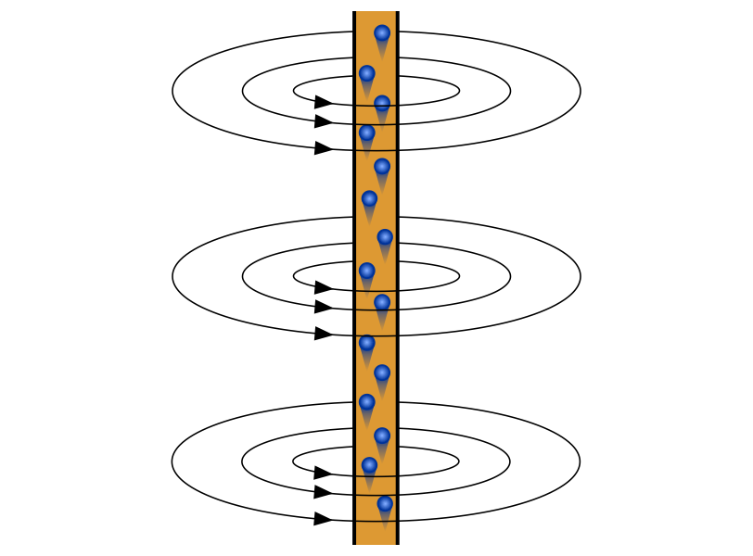
Skąd się bierze pole?
2.2 Pole magnetyczne: ruch ładunków i spiny
Pole magnetyczne biorą się głównie z:
ruchu ładunków (prąd),
momentów magnetycznych (spin i ruch orbitalny elektronów).
Czyli: magnes trwały to w uproszczeniu „mikroskopijne prądy i spiny poustawiane zgodnie”.

Slide 21
No dobra, to czym jest fala elektromagnetyczna?
Fala elektromagnetyczna to rozchodzące się w przestrzeni drgania pola elektrycznego i magnetycznego.
Czyli nie drgają cząsteczki powietrza (jak w dźwięku), tylko:
w danym punkcie przestrzeni pole E rośnie, maleje, zmienia zwrot,
jednocześnie pole B też rośnie, maleje, zmienia zwrot,
a ten wzór zmian przesuwa się dalej.
Najważniejsza geometria (warto ją mieć w głowie):
E jest prostopadłe do B,
oba są prostopadłe do kierunku, w którym fala leci.
To dlatego światło jest falą poprzeczną.

Slide 22
Jak powstaje fala? (czyli: skąd bierze się sygnał radiowy)
4.1 Start: przyspieszające ładunki
W antenie (albo w żarówce, słońcu, piorunie) dzieje się jedno:
Ładunki (elektrony) są przyspieszane – ich ruch zmienia się w czasie.
Prąd zmienny w antenie to nic innego jak:
elektrony są popychane raz w jedną, raz w drugą stronę (drgają).
I tu ważne zdanie (w praktyce najważniejsze):
Przyspieszający ładunek emituje falę elektromagnetyczną.
Dlaczego? Bo gdy elektron „szarpie”, to jego pole elektryczne nie może się przestawić wszędzie naraz. Zmiana pola „rozchodzi się” ze skończoną prędkością.

Slide 23
4.2 Co dokładnie się „odrywa” od anteny?
Blisko anteny jest mieszanina pól:
część pola zachowuje się jak „pole od ładunków w pobliżu” (maleje szybko z odległością),
ale część tworzy już falę, która może od anteny odejść i polecieć daleko.
Dla uczniów można to porównać do:
potrząsania sznurkiem: blisko ręki wszystko jest chaotyczne i „twoje”,
ale dalej leci czysty impuls.

Slide 24
Jak fala może iść w kosmosie, gdzie „nic nie ma”?
„Pustka” nie znaczy „brak pól”
W kosmosie jest mało materii, ale przestrzeń nadal ma:
możliwość posiadania wartości pola E i B w każdym punkcie.
To tak jak z temperaturą:
w pustym pokoju też możesz mówić o temperaturze powietrza, nawet jeśli nikt tam nie stoi.
Z polem jest analogicznie: to własność przestrzeni, nie tylko „coś między cząstkami”.

Slide 25
5.2 Co jest „zaburzeniem” w fali EM?
Zaburzeniem jest zmiana pól E i B.
W fali:
w jednym miejscu pole E ma wartość np. „w górę”, za chwilę „w dół”,
w sąsiednim miejscu to samo dzieje się odrobinę później,
to przesunięcie w czasie tworzy wrażenie „biegu fali”.
Czyli: fala nie jest „falą materii”, tylko falą stanu pola.
5.3 Dlaczego to się samo podtrzymuje?
Tu jest najpiękniejszy trick Maxwella (możesz to opowiadać jak fabułę):
Zmieniające się pole elektryczne tworzy zmieniające się pole magnetyczne.
Zmieniające się pole magnetyczne tworzy zmieniające się pole elektryczne.
I tak układ działa jak dwa kumple na huśtawce:
jeden pcha drugiego, drugi odpycha pierwszego, i nagle jest impreza, która sama się kręci 🎉
W efekcie fala EM jest jak „samobieżne sprzężenie” E i B, które może lecieć bez materii.

Slide 26
Co fala EM niesie?
6.1 Energia
Fala przenosi energię w polu. To nie jest metafora – to się da zmierzyć:
światło ogrzewa,
mikrofale grzeją wodę,
radio wzbudza prądy w antenie.
Atomowo:
fala wywiera siły na elektrony w materii, wprawia je w ruch,
ten ruch zamienia się w ciepło albo w uporządkowany prąd.
6.2 Pęd
Światło może też „popychać” (ciśnienie promieniowania):
żagle słoneczne w kosmosie to nie science-fiction, tylko fizyka.

Slide 27
Jak fala EM oddziałuje z materią (czyli dlaczego jedne rzeczy grzeją, inne świecą)
Na poziomie atomowym masz głównie elektrony.
7.1 Wymuszanie drgań elektronów
Pole elektryczne fali działa na ładunki:
elektrony w metalu zaczynają drgać → powstaje prąd (anteny),
w dielektryku (np. woda) cząsteczki próbują się obracać/ustawiać → wydziela się ciepło (mikrofale).
7.2 Absorpcja w atomach
Elektrony w atomie mają „dozwolone” stany energii.
Jeśli częstotliwość fali „pasuje” do różnicy poziomów:
atom może pochłonąć energię (wzbudzenie),
a potem ją oddać (emisja, np. światło).
To jest fundament: widm emisyjnych, laserów, dlaczego Słońce świeci,
dlaczego niebo ma kolor.

Slide 28
7.3 Wersja kwantowa: fotony
W nowoczesnym ujęciu fala EM składa się z kwantów energii – fotonów.
niska częstotliwość (radio) → fotony mało energetyczne,
wysoka (UV, X, gamma) → fotony bardzo energetyczne, potrafią jonizować.
Czyli „to samo zjawisko”, tylko inne tempo drgań pól.

Slide 29
Widmo elektromagnetyczne – jedno zjawisko, różne „tempa”
To wszystko to fale EM:
fale radiowe,
mikrofale,
podczerwień,
światło widzialne,
UV,
rentgen,
gamma.
Różnią się wyłącznie:
częstotliwością (ile razy na sekundę drga pole),
długością fali (jak daleko w przestrzeni powtarza się wzór drgań),
i przez to „stylem interakcji” z materią.

